Slide 1

Mercato Finanziario e Rapporto Banca Impresa in Romania
Enzo Pellegrino Perugia, 29 ottobre 2012
Vice Direttore Generale Intesa Sanpaolo Bank - Romania

Slide 2
Mercato Finanziario e Rapporto Banca Impresa in Romania
Il network internazionale di Intesa Sanpaolo a supporto dell’internazionalizzazione delle PMI
Intesa Sanpaolo Bank Romania
Il Mercato Finanziario e il Rapporto Banca Impresa

Slide 3
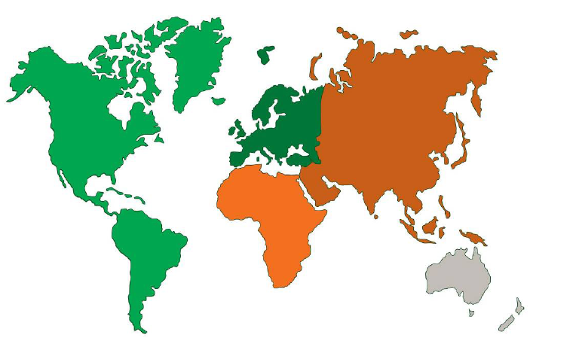
Intesa Sanpaolo International network
ITALY
5,648 Branches
OTHER EUROPEAN COUNTRIES
1,364 Branches | 10 Representative Offices
AMERICA
2 Branches | 2 Representative Offices
ASIA
5 Branches | 7 Representative Offices
AFRICA
200 Branches | 3 Representative Offices
Figures as at 31 March 2012
3

Slide 4
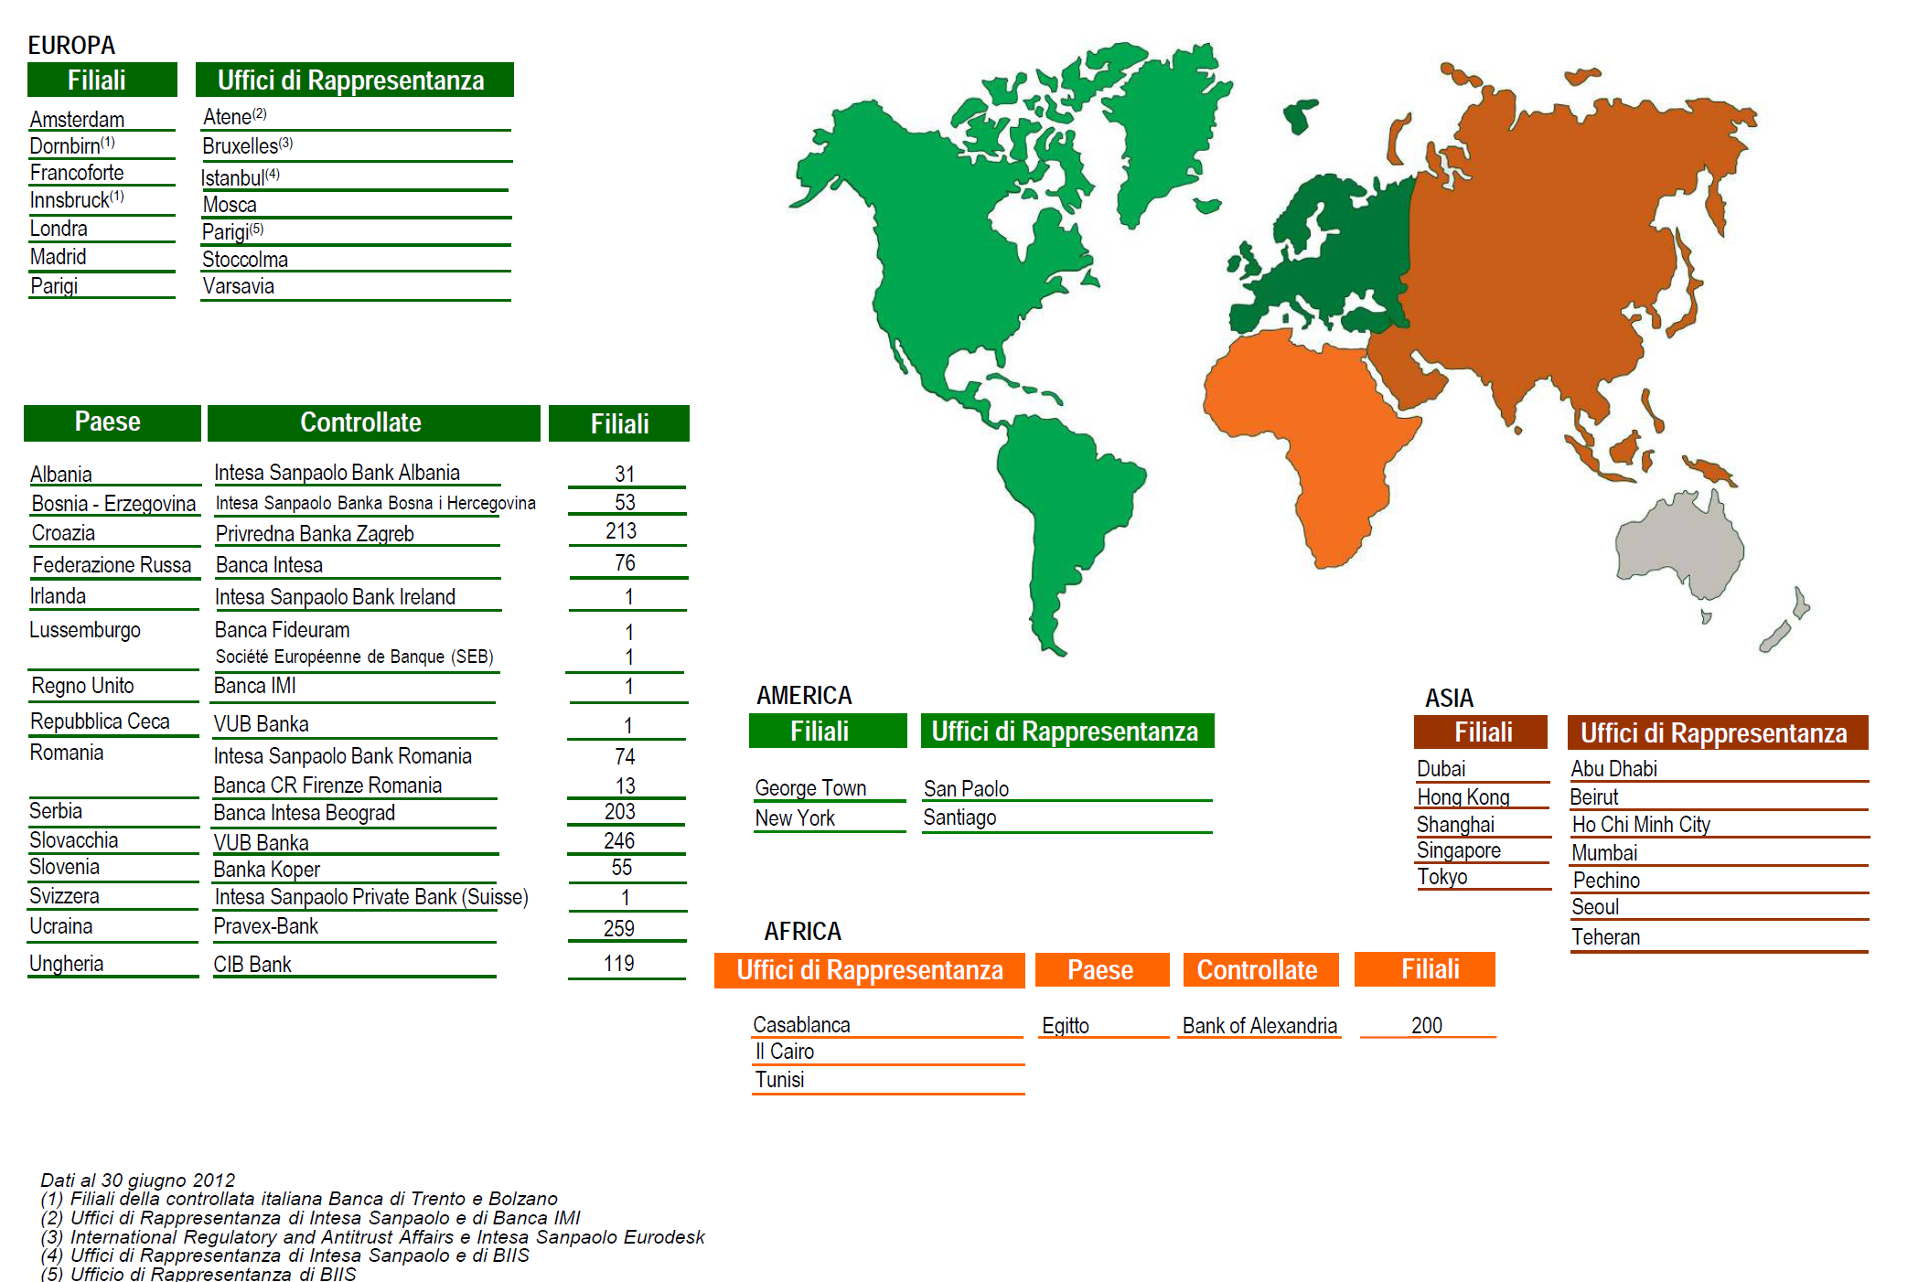
Il Network Internazionale del Gruppo Intesa Sanpaolo

Slide 5
Presenza Intesa Sanpaolo Est Europa e CSI
Selettiva presenza nel retail banking nei Paesi del Centro-Est Europa e nel Medio Oriente e Nord Africa, con 8,3 milioni di clienti oltre 1.500 filiali in 12 Paesi
Rete internazionale con presenza in 29 Paesi per sostenere le attività della clientela corporate all’estero.

Slide 6

Punti di forza della Rete Internazionale del Gruppo
Presenza in
40 Paesi
Italian Desks
Servizio Internazionalizzazione Imprese

Slide 7
Il Servizio Internazionalizzazione Imprese (S.I.I.)
INTERNAZIONALIZZAZIONE
Gli specialisti del S.I.I. si occupano di
investimenti commerciali/produttivi di aziende italiane all’estero
gruppi multinazionali in Italia,
scouting di mercati esteri ed assistenza commerciale di gruppi esteri in Italia
UFFICIO SUPPORTO
BUSINESS ESTERO
UFFICIO SVILUPPO
INTERNAZIONALIZZAZIONE

Slide 8

Le fasi del processo di internazionalizzazione
Da una prima fase in cui viene fornita assistenza alla penetrazione commerciale l’offerta di strumenti e servizi finanziari evolve dal supporto commerciale, fino all’esecuzione di investimenti oltre confine e alla gestione finanziaria di consociate estere.
Scouting
Penetrazione
Commerciale
Assistenza
Operatività
Commerciale
Pianificazione
Investimento
Estero
Realizzazione
Investimento
Estero
Gestione
Consociate
Estere
Assistenza Operazione Commerciale

Slide 9

Ufficio Sviluppo Internazionalizzazione – Contatti Desk Est Europa
  Responsabile: Andrea Fiori
  Tel 049 6539771 andrea.fiori@intesasanpaolo.com
TRAMITE BANCA ITALIANA
  Daniele Bordina - Tel 049 6539758 daniele.bordina@intesasanpaolo.com
  Alessandra Barbetti Tel 049 6539769 alessandra.barbetti@intesasanpaolo.com
  Roberto Gallo – Tel 049 6539764 roberto.gallo@intesasanpaolo.com
  Cecilia Ventura – Tel. 049 6539745 cecilia.ventura@intesasanpaolo.com
  EST EUROPA

Slide 10
Mercato Finanziario e Rapporto Banca Impresa in Romania
Il network internazionale di Intesa Sanpaolo a supporto dell’internazionalizzazione delle PMI
Intesa Sanpaolo Bank Romania
Il Mercato Finanziario e il Rapporto Banca Impresa

Slide 11

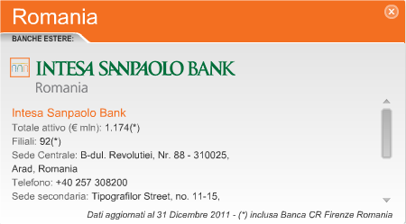
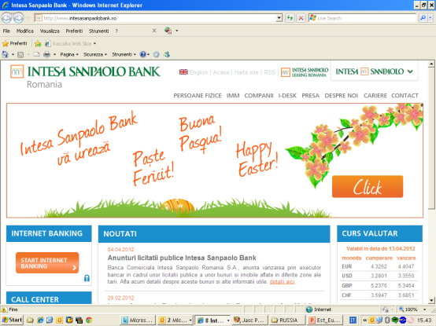
Romania: Intesa Sanpaolo Bank
www.intesasanpaolobank.ro
87
filiali

Slide 12



Intesa Sanpaolo Romania – brief history
1996-2000
2001-2006
2006-2008
2012
  West Bank: founded by a group of local entrepreneurs focused on the western part of Romania and specialized in financing for SME.
  2001: Cardine Group acquires West Bank.
  2002: Sanpaolo Imi Group merged with Cardine Group. West Bank was integrated into the new Group.
  2003: Sanpaolo Imi Group decides to change the name of the bank in SANPAOLO IMI BANK ROMANIA
  2007: INTESA SANPAOLO GROUP – The Italian leader of European scale.
  2008: The Rebranding - the new name of the bank is INTESA SANPAOLO ROMANIA
  2012 Merger with Cassa di Risparmio di Firenze Romania
12

Slide 13

Intesa Sanpaolo Romania coverage
  The bank is present in most of the regions of the county covering with it’s network of branches the entire financial range of products needed by both corporate and retail customers.
  Total branches: 51
  Total agencies: 36
BOTOSANI
SATU
MARE
MARAMURES
SUCEAVA
S
ALAJ
BISTRITA
IASI
NASAUD
BIHOR
CLUJ
NEAMT
ARAD
MURES
HARGHITA
BACAU
VASLUI
ALBA
TIMIS
SIBIU
BRASOV
COVASNA
VRANCEA
GALATI
Branches
HUNEDOARA
CARAS
VALCEA
ARGES
BUZAU
SEVERIN
PRAHOVA
BRAILA
TULCEA
GORJ
DÂMBOVITA
BUCURESTI
IALOMITA
MEHEDINTI
DOLJ
OLT
CALARASI
GIURGIU
CONSTANTA
TELEORMAN

Slide 14
Operatività in Romania
Intesa Sanpaolo Bank Romania offre una gamma completa di prodotti-servizi bancari e assistenza commerciale alle imprese.
La banca ha:
oltre 100.000 clienti di cui 75% retail e 25% corporate
imprese romene partecipate da soci italiani e affidate circa 550
Sono state create strutture specialistiche per assistere e supportare le imprese italiane presenti nel Paese: il Corporate Banking Department offre servizi specializzati per Large Corporate che PMI., tra cui:
    Cash Management
    International Desk – Assisting Foreign Investor
Inoltre la banca mette a Disposzione della propria clientela
tutti i servizi Retail Banking : Conti correnti, depositi,
mutui, carte dicredito, POS,

Slide 15
Mercato Finanziario e Rapporto Banca Impresa in Romania
Il network internazionale di Intesa Sanpaolo a supporto dell’internazionalizzazione delle PMI
Intesa Sanpaolo Bank Romania
Il Mercato Finanziario e il Rapporto Banca Impresa

Slide 16
Uno sguardo sul sistema bancario Rumeno
    67.89% net banking assets as a % of GDP (73.72% in 2010 and 72.73% in 2009)
    81.2% of total banking assets are foreign owned in 34 institutions (85.3% in 2009)
    Concentration degree at the end of Q2 - 2012
      Top 5 banks managed assets % in total assets: 55.2%
      Top 5 banks credit % of total credit: 53.1%
      Top 5 banks deposits % of total deposits 55.6%
      Top 5 banks market share 55.2% (EU27 avg. = 59.4%)
    65 % dei depositi in da residenti in Lei 35% in valuta estera ~ EURO
    Rapporto Depositi impieghi 120% BCR (Erste)
    Impieghi alle famiglie 68 % vakuta estera ~ EURO
    Impieghi a imprese non finaziarie 60 % valuta estera ~ EURO
    ROE Banche negativo

Slide 17
Evoluzione credito
  FX credit continues to outpace RON credit and deposits show high dependency on external financing
      RON credit 36.3% end June 2012
      FX credit 63.7% and June 2012
Fonte: NBR

Slide 18
Evoluzione credito
+5,7%% ago 2012
Fonte: NBR

Slide 19
Evoluzione credito
Fonte: NBR

Slide 20
Evoluzione tassi di interesse
  I tassi in Euro hanno mostrato una forte riduzione cosi` come la si e’ abbassata la percezione del rischio sovrano
Fonte: NBR

Slide 21
Evoluzione tassi di interesse
  I tassi di interesse in Ron hanno mostrato solo di recente qualche segnale di allentamento, ma le attese inflazionistiche, possono invertire itale dinamica
Fonte: NBR

Slide 22
Fonte: NBR

Slide 23
Fonte: NBR

Slide 24
Evoluzione cambio
Fonte: NBR

Slide 25
Evoluzione rischio creditizio
Fonte: NBR

Slide 26
Indicatori di rischio paese
 | Ultimo | Precedente
CDS | 258 pb (media ottobre) | 297 pb (aprile 2012)
Fitch*** | BBB- (luglio 2011) | BB+
Standard & Poor's*** | BB+ (ottobre 2008) | BBB-
Moody's*** | Baa3 (ottobre 2006) | Ba1
Rating macroeconomico (c) | BBB (maggio 2012) | BBB
(***) rating su debito sovrano a lungo termine in valuta estera; (c): a cura di Servizio Studi e Ricerche Intesa Sanpaolo, esso non coincide necessariamente con il rating ufficiale della Banca

Slide 27
Mercato Azionario
Nota: (*) ottobre 2009 base 100. Fonte: Thomson Reuters-Datastream

Slide 28
Indice Doing Business
Indice Doing Business
Facilità di (*) 2012 2011 Var.
Svolgere attività di affari 72 65 7
Tutela degli investitori 46 44 2
Iniziare un'attività 63 31 32
Pagamento tasse 154 151 3
Ottenere lic. e permessi 123 122 1
Esportazioni 72 49 23
Registrare le proprietà 70 64 6
Tutela contrattuale 56 54 2
Ottenere credito 8 8 0
Chiudere un'attività 97 109 -12
(*) Graduatoria tra 183 paesi A numeri bassi corrisp. una maggiore efficienza
Fonte: Banca Mondiale

Slide 29
Indice di competitivita’ globale
Note: (*) punteggio compreso tra 1 e 7; (**) il benchmark è costituito dai Paesi che secondo il WEF rientrano nella stessa categoria della Romania (Efficiency Driver Country). Fonte: World Economic Forum

Slide 30
Principali Paesi partner Export Perugia – Umbria - Italia
Scheda Perugia – L’Italia delle Province - Servizio Studi e Ricerche ISP – 09/2012

Slide 31
CONTATTI INTESA SANPAOLOBANK ROMANIA
Tramite Banca Italiana
Multinational
Alina Bondor
Ph: +4021 405 3639
E-mail: alina.bondor@intesasanpaolo.ro
C B O
Stefano Burani
Ph: +4021 405 3670
E-mail: stefano.burani@intesasanpaolo.ro
C L O
Enzo Pellegrino
Ph: +4021 405 3650
E-mail: enzo.pellegrino@intesasanpaolo.ro

Slide 32
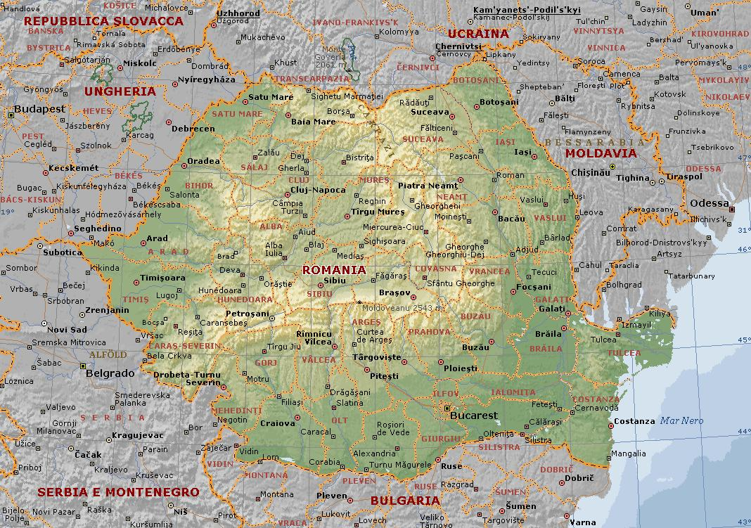
La revedere în România

